Slide 1



Facultad de Ciencias Exactas
Diplomatura en ciencia de datos – Año 2022
Ciencia de datos para no informáticos
Grupo 1: Abate, Ricci, Caldas, Capello, Bugarin, Siracusa.

Slide 2





Análisis previo y fijación de objetivos :
Partiendo de un archivo csv que nos proporciona información sobre la totalidad de títulos que incluye Netflix, dentro de su base de datos, hemos intentado arribar a conclusiones que consideramos trascendentales, ya sea por parte de directivos al tomar decisiones a futuro para la empresa o bien, por potenciales clientes que previo a la suscripción quisieran evaluar el contenido de la plataforma.
En base a la información obtenida, hemos fijado algunas consideraciones previas a fin de trabajar con información que determinamos como necesaria y que se ajuste a las necesidades gráficas para representar de manera coherente la información proporcionada.
Si bien la cantidad de registros en Netflix, representa solo a una muestra de la población total de contenido en plataformas de multimedios, al momento de sacar conclusiones lo hacemos considerando sólo el espacio muestral mencionado.

Slide 3


Gráfico 1: Cantidad de producciones por año de lanzamiento
Consideraciones previas:
Debido a la gran amplitud de años es que, para generar gráficos representativos, se tomó la decisión de establecer rangos de 20 años.
Cada gráfico generado, comenzará su línea partiendo del último registro del rango previo. De esta forma, por más que las presentaciones se hagan en cambas distintitos, se expresan con una continuidad entre uno y otro.
Dentro de los mismos, se incluyen producciones de series (“TV Show”) y películas (“Movie”) a lo largo de los años.
Primer registro: Serie del año 1925.

Slide 4
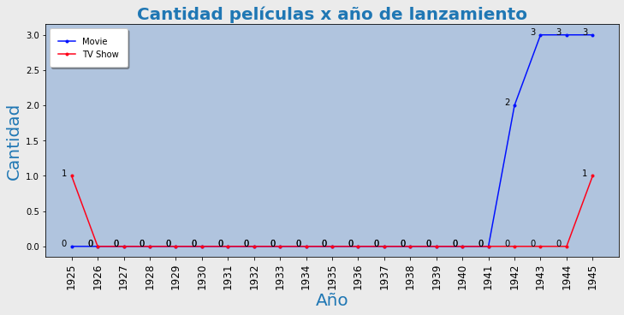
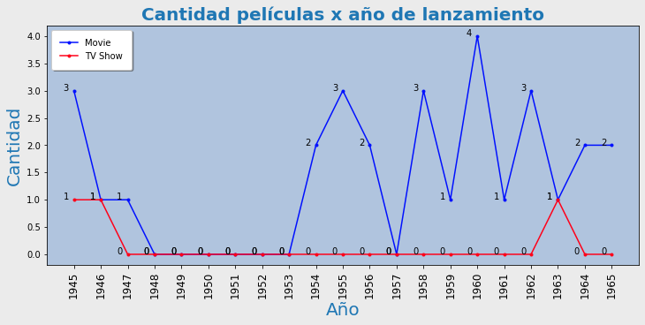
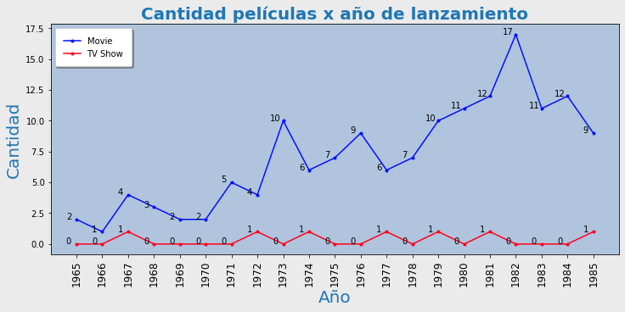
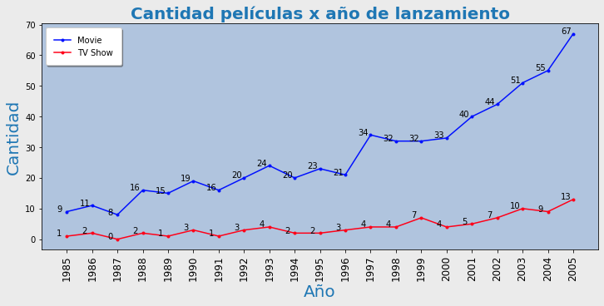

Slide 5
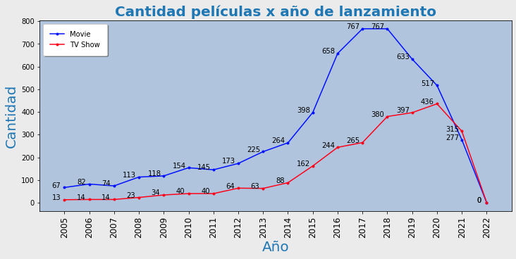

Slide 6

Gráfico 1: Conclusiones
Existe un predominio de películas por sobre series, para todo el rango de años.
Desde 1929 hasta 1982, el número de películas disponibles es relativamente bajo si lo comparamos, tanto con las demás películas de rangos más actuales dentro de Netflix, como con un registro web, como puede ser: https://www.imdb.com/
Para los fanáticos del cine clásico, Netlifx no es la mejor opción como plataforma de multimedia.
Como dato llamativo, a pesar de que predominan la carga de películas sobre series, la única opción dentro de rango 1925-1941, es una serie.
Hasta el año 2014, las producciones de series dentro de Netflix, eran relativamente bajas y podemos ver como se incrementa la cantidad desde ese año, hasta alcanzar valores de películas de años anteriores. Esto refleja un claro cambio de comportamiento en las personas al momento de visualizar contenidos, teniendo las series mayores preponderancia que años anteriores.

Slide 7
Gráfico 2: EVOLUCION EN EL TIEMPO DE CARGA DE CONTENIDO
Consideraciones previas:
Para ese caso, no utilizamos la fecha de producción del contenido sino la fecha en la que Netflix disponibilizo en su plataforma la serie o película.
El punto de partida es el año 2010, fecha en la que la empresa comienza con las suscripciones, hasta llegar al año 2021.
Nuevamente se analizaron datos comparando series (“TV Show”) y películas (“Movie”).

Slide 8
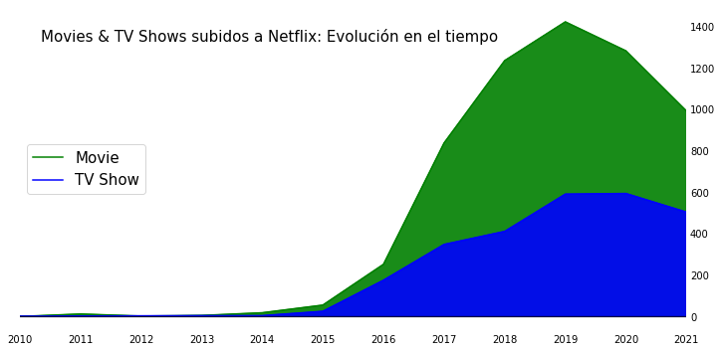


Slide 9
Gráfico 2: Conclusiones
Desde el año 2016 se puede observar el inicio de expansión de la plataforma, teniendo un pico de carga de contenido en el año 2019.
Luego del pico obtenido, comienza un descenso en la carga. Una de las causas, fue por efectos de la pandemia provocada por el virus COVID-19, dado que no hubo nuevos estrenos durante el transcurso de la misma. (Dato comprobado en: https://es.wikipedia.org/wiki/Impacto_en_el_cine_por_la_pandemia_de_COVID-19)
Otro motivo del descenso de contenido es por la irrupción de nuevas plataformas que compiten con Netflix, consiguiendo exclusividades con las productoras.
Haciendo una comparación entre el gráfico 1 y el 2, creemos que Netflix hubiera podido compensar la falta de nuevo estrenos por pandemia, incorporando producciones clásicas de las décadas del 30’, 40’, 50’, 60’ y 70’ para así ofrecer más variedad a sus suscriptores.

Slide 10
Gráfico 3: países con mas producciones de películas
Consideraciones previas:
Del total de contenido disponible en la plataforma, se analizaron solamente las películas, agrupando a las mismas por cada país productor.
Existen registros que fueron co-producciones de más de un país. Para estos casos, se le sumo la película a todos los países que figuraban como productores.
Antes de analizar la comparación de países, es necesario plantear la salvedad que Netlflix debiera revisar de su base de datos la etiqueta “país de origen” para el contenido disponible dado que luego de las producidas por Estados Unidos e India, se encuentran las películas sin referencia de país productor. Creemos que no es un dato menor al momento de sacar conclusiones con respecto al consumo de los suscriptores.
Siguiendo lo mencionado en el punto anterior, se tomó la decisión de generar este gráfico, no solo para exponer esta falta de información en los registros, sino también para intentar arribar a una conclusión con datos incompletos, práctica que es posible que se tenga que realizar en nuestra labor de analistas.

Slide 11
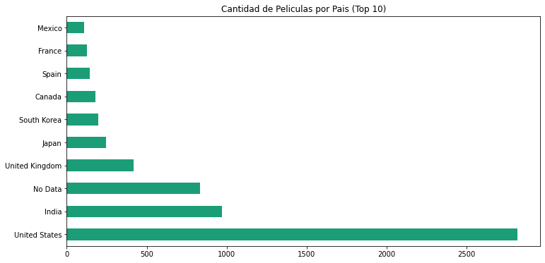

Slide 12
Gráfico 3: Conclusiones
Haciendo un top 10 de países productores dentro del contenido disponibilizado por Netflix, Estados Unidos es líder indiscutido de la producción cinematográfica en el mundo.
Es necesario sumar la producción de 3 o 4 países para poder igualar a la de los Estados Unidos.
Dentro de este top 10, solo dos países son habla hispana (España y México), por lo que si consideramos que las películas normalmente están en el mismo idioma que el oficial del país productor, podemos llegar a la conclusión que, en Netflix predominan películas en idiomas distintos al español (Ingles, en mayor medida).
Sin considerar a China, es posible trazar un paralelismo entre potencias económicas mundiales y producciones cinematográficas. Dando a entender que la industria del cine y series podría llegar a ser un sector representativo de la economía de un país.

Slide 13
Gráfico 4: CANTIDAD DE PELICUAS POR PAÍS Y AÑO DE LANZAMIENTO
Consideraciones previas:
Partimos de las mismas consideraciones que para el gráfico 3.
Se agruparon por fechas de lanzamiento por parte de las productoras, no por fecha de carga a la plataforma.
Debido a la gran amplitud de años, se decidió mostrar un rango 20 años (2000-2020). El mismo contiene el mayor volumen de producción de películas.
Se hizo un top 5 para no generar una gran volumen de líneas y poder sacar conclusiones entre los mayores países productores.
En función a las agrupaciones hechas, se utilizaron rango con una amplitud de 50 para la cantidad de películas.

Slide 14
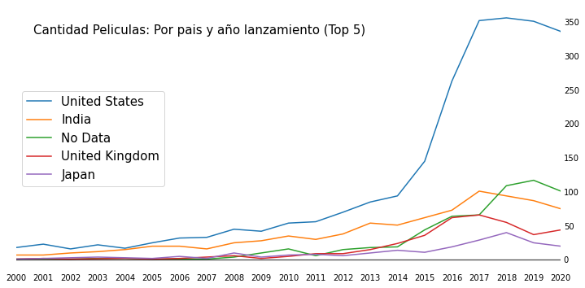

Slide 15
Gráfico 4: Conclusiones
Al igual que lo mostrado por el gráfico anterior, podemos observar como Estados Unidos para los 20 años, siempre lideró el ranking de países productores, en función al contenido de la plataforma.
Se podría concluir que hasta el año 2008, no existía una marcada diferencia, teniendo en cuenta que la totalidad de películas disponibles era más baja.
Dejando de lado la división entre países, es notorio el aumento de producciones por año a nivel mundial. Hasta el año 2005, ningún país producía más de 50 películas al año. En la actualidad, estos números fueron claramente superados por las potencias cinematográficas.
Con el aumento de producciones, se incrementó la oferta de plataformas como Netflix, que compiten por la exclusividad de contenido, siendo este otro de los factores de disminución en la carga de películas por parte de la empresa en cuestión tal como pudimos ver en gráficos previos.

Slide 16
Gráfico 5: cantidad de películas y series por géneros en el tiempo
Consideraciones previas:
Se tomaron tanto series y películas.
Se tuvo en cuenta al momento de agrupar el contenido tanto el genero indicado para cada uno, así como también el año en el que fueron producidos
Debido a la gran amplitud de años, se decidió mostrar un rango 20 años (2000-2020). El mismo contiene el mayor volumen de producción de películas.
Se seleccionaron géneros en los que pudiéramos sacar conclusiones con respecto a los resultados, así como también lo más conocidos por el público general.
Se graficaron comparando uno con otro dentro de las mismas escalas para poder sacar conclusiones al respecto.
Para los primeros gráficos podemos ver el resultado de películas y para el segundo los de series.

Slide 17
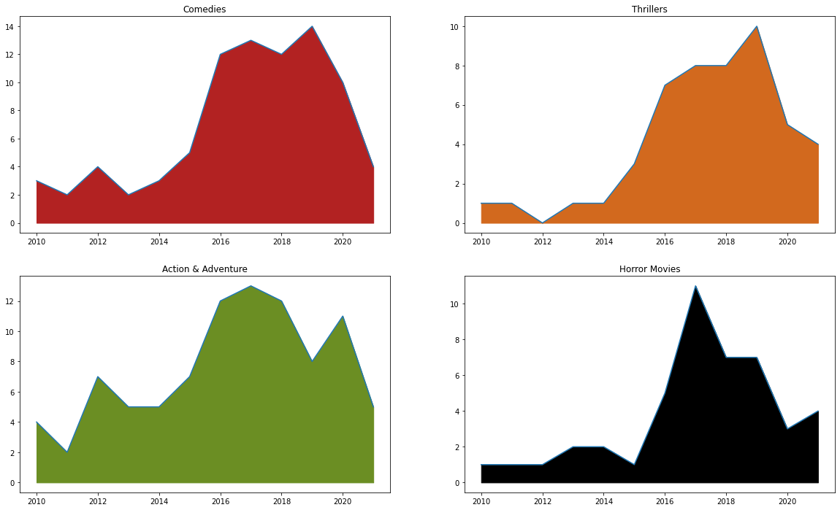

Slide 18
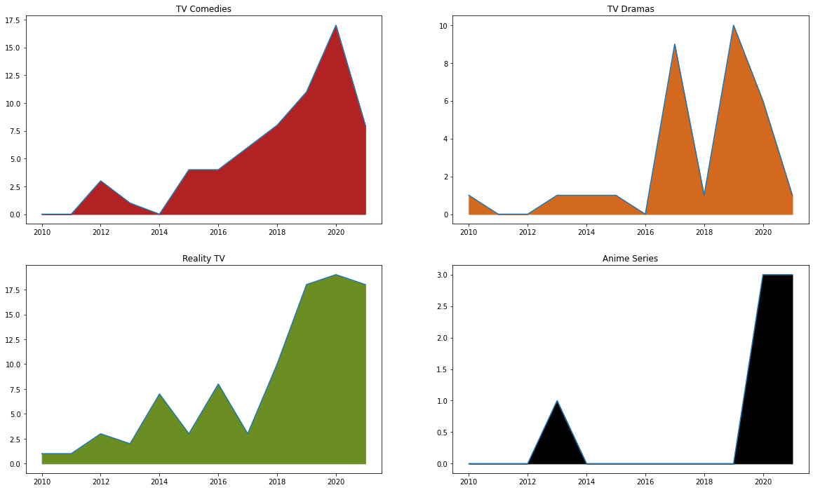

Slide 19
Gráfico 4: Conclusiones
En ambos gráficos, podemos observamos como el pico de cantidad de contenido dentro de la plataforma se da en el año 2019, momento en el que Netlix poseía la mayor cantidad de opciones disponibles.
Tal como mencionamos en conclusiones anteriores, luego de los picos alcanzados hubo notorias caídas a nivel general del contenido, tanto de series como de películas (razones ya expuestas previamente).
En lo que respecta a películas, podemos corroborar que de la totalidad subida a la plataforma, podría considerarse como un muestro representativo de la población total, ya que: “Action & Adventure”, “Comedies”, “Thriller” y “Horror Movies” encabezan las listas de géneros más vistos a nivel mundial. (Chequeado en: https://es.statista.com/estadisticas/957744/taquilla-del-mayor-exito-por-genero-cinematografico-a-nivel-mundial-de-la-historia/)

Slide 20

MUCHAS GRACIAS.
GRUPO 1.

